Slide 1
Kognitivně behaviorální perspektiva

Slide 2
Kognitivně behaviorální perspektiva
Je odpovědí na limity čistě behaviorálního modelu
Vychází z faktu, že
stejný stimul vyvolává u různých lidí různé reakce
Vliv kognitivních procesů je ve středu pozornosti
tj. myšlení a uvažování

Slide 3
Základní předpoklady
Kognitivní procesy
jsou propojeny s chováním
vyvolávají změny v chování
mohou být zhodnoceny, změněny a vyhodnoceny

Slide 4
Kognitivní procesy zahrnují
vnímání
postoje
představy
očekávání
přisuzování, atribuce
přesvědčení

Slide 5
Předpoklad pro intervenci
Pokud tyto procesy vedou k jistým druhům chování,
pak by změny těchto procesů měly vést ke změnám v chování.

Slide 6
Kognitivní perspektiva
mentální procesy ovlivňují chování
z behaviorální perspektivy jsou tyto procesy vyloučeny
kognitivní perspektiva tedy rozšiřuje množinu faktorů, které by mohly chování ovlivňovat
zajímá se i o ne-pozorovatelné procesy
z hlediska behavioristů: nevědecké koncepty

Slide 7
Kognitivní perspektiva
neodkazuje však k nevědomým nebo psychodynamickým procesům
orientuje se na vědomé uvědomování si a nynější, (aktuální) myšlení a usuzování
subjektivní zkušenost – proces který může být uchopen a zhodnocen

Slide 8
Kognitivní zhodnocení
zkoumá kognitivní procesy a jejich vztah k problémovému chování
snaha identifikovat specifické vzorce myšlení, uvažování a jejich důsledky pro chování
identifikací kognitivních procesů můžeme přispět ke změně chování
Techniky
- self-reporty, rozhovory, klasifikace chování, přímé pozorování, sociometrie

Slide 9
Self-reporty
žáci vyhotovují i důkladné zprávy zaměřené na postoje vůči úlohám, učitelům, dalším studentům a nebo o svých pocitech či sebe-vědomí
o svých schopnostech (self-efficacy) – zhodnocení svých očekávání o možnosti úspěchu chovat se žádoucím způsobem
o svém atribučním stylu – tendence docházet k určitému druhu kauzálních závěrů v různých situacích a různém období

Slide 10
Atribuční styl – tři dimenze
interně-externí
Globálně-specifická
Stabilně-nestabilní
Žák – interně/globálně/stabilní =
tendence k sebeobviňování, problémy vnímá jako součást všech kontextů a jako permanentní = Tendence k nemotivovanosti.
Interní či externí lokalizace regulace (srov. s naučená bezmocnost)
Interní – vidí příčiny svého chování jako ovlivnitelné (větší šance na zlepšení chování)
Externí – příčiny jsou mimo jejich kontrolu

Slide 11
Rozhovory
Žáci popisují své myšlenky, které spojují s svým chováním.
Rodiče popisují co si myslí o problémovém chování svého dítěte s ohledem na minulost.

Slide 12
Rozhovory se žákem
Nakolik si uvědomuje své problémové chování?
Jak uvažuje o problémech, které zažívá? Jaký je jeho atribuční styl? (Př.: Obviňuje sebe nebo druhé?)
Jaká je míra jeho schopností řešit problémy?
Jaká je míra jeho motivace a jaké jsou jeho postoje vůči odměnám a trestům?
Viz „žákovský dotazník kognitivního zhodnocení“

Slide 13
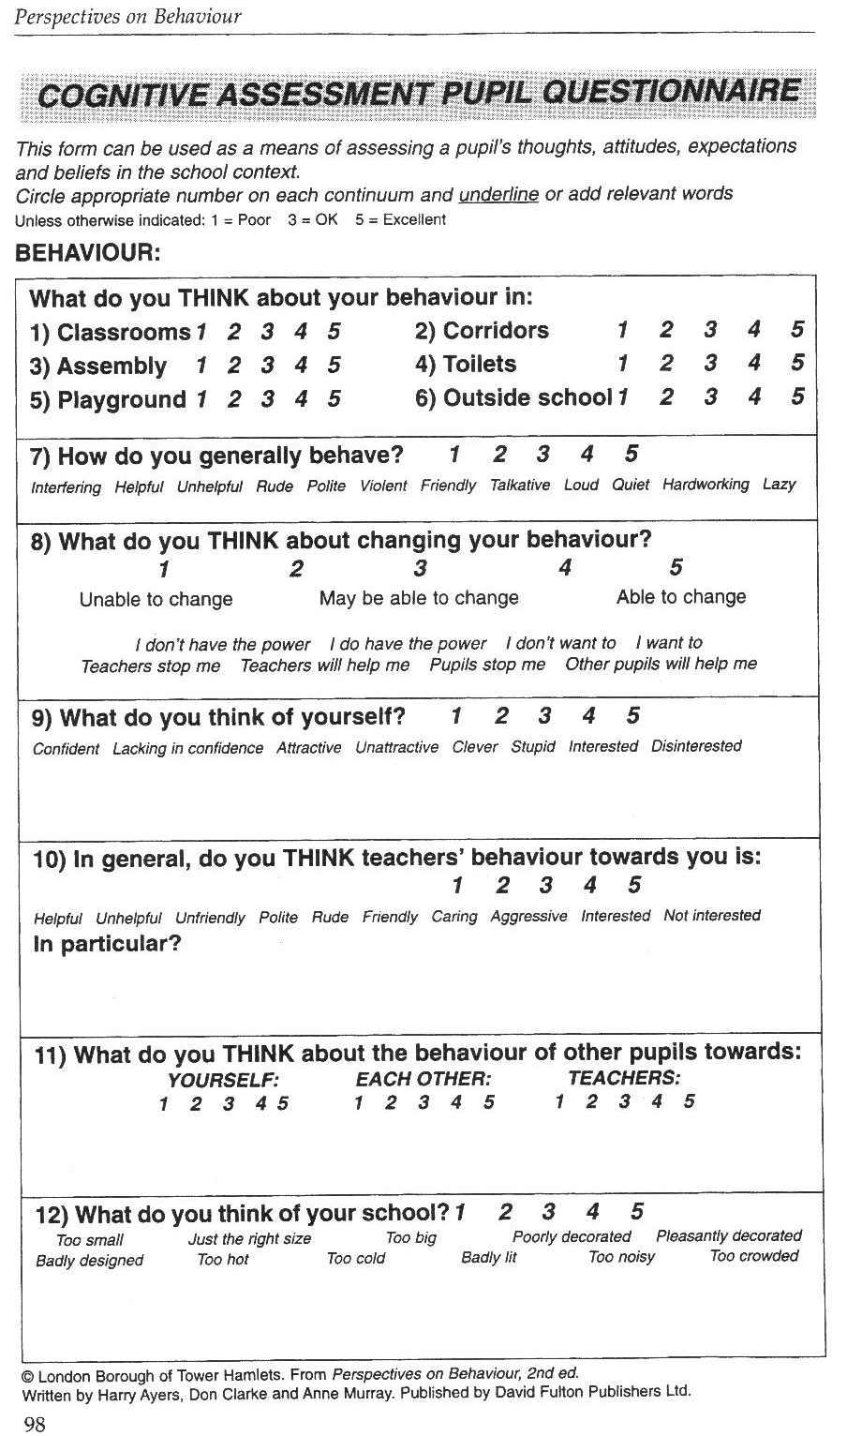
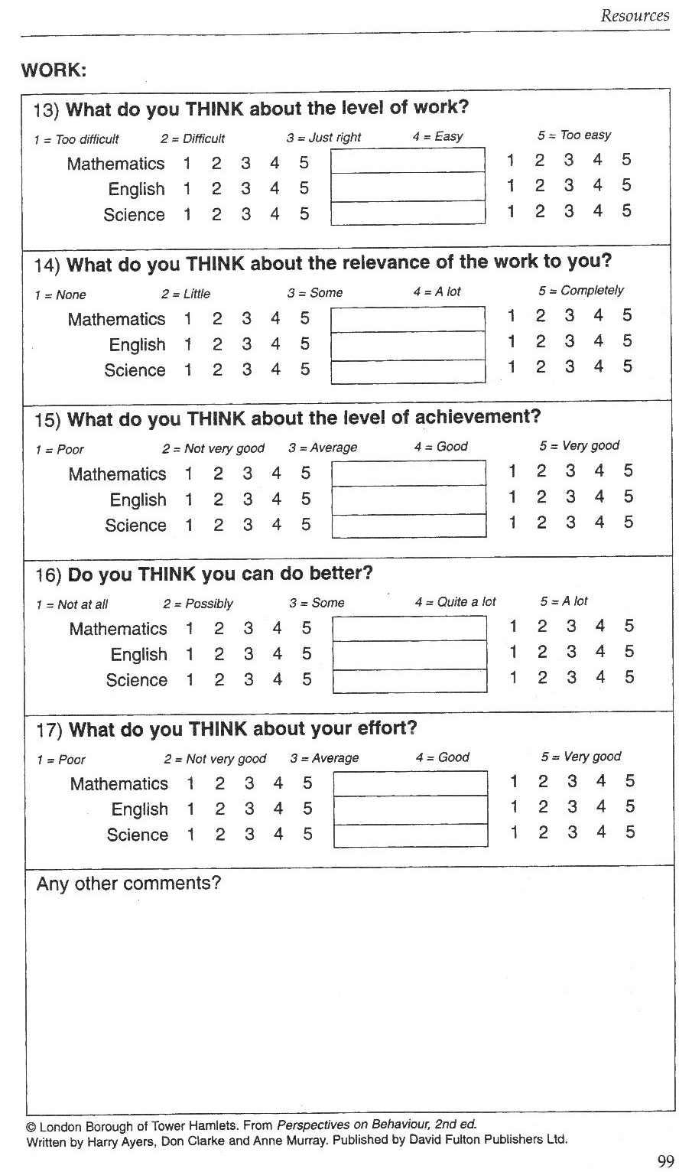

Slide 14
Rozhovory s učiteli
Co si učitel myslí o tom, jaký má žák problém? Pokud vůbec.
Jaké má učitel od žáka očekávání?
Domnívá se učitel, že má žák málo schopností pro řešení problémů?

Slide 15
Klasifikační škály chování
Učitel je může využít ke klasifikaci žákova chování
Vhodné ke srovnání záznamů několika učitelů

Slide 16
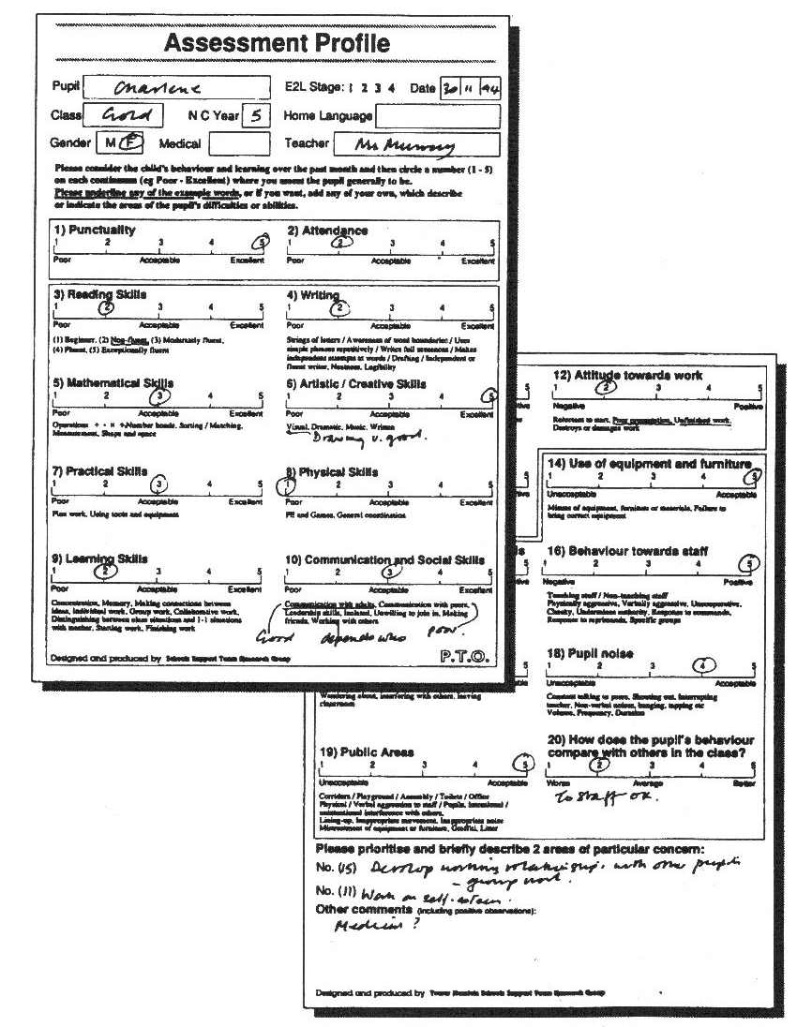

Slide 17
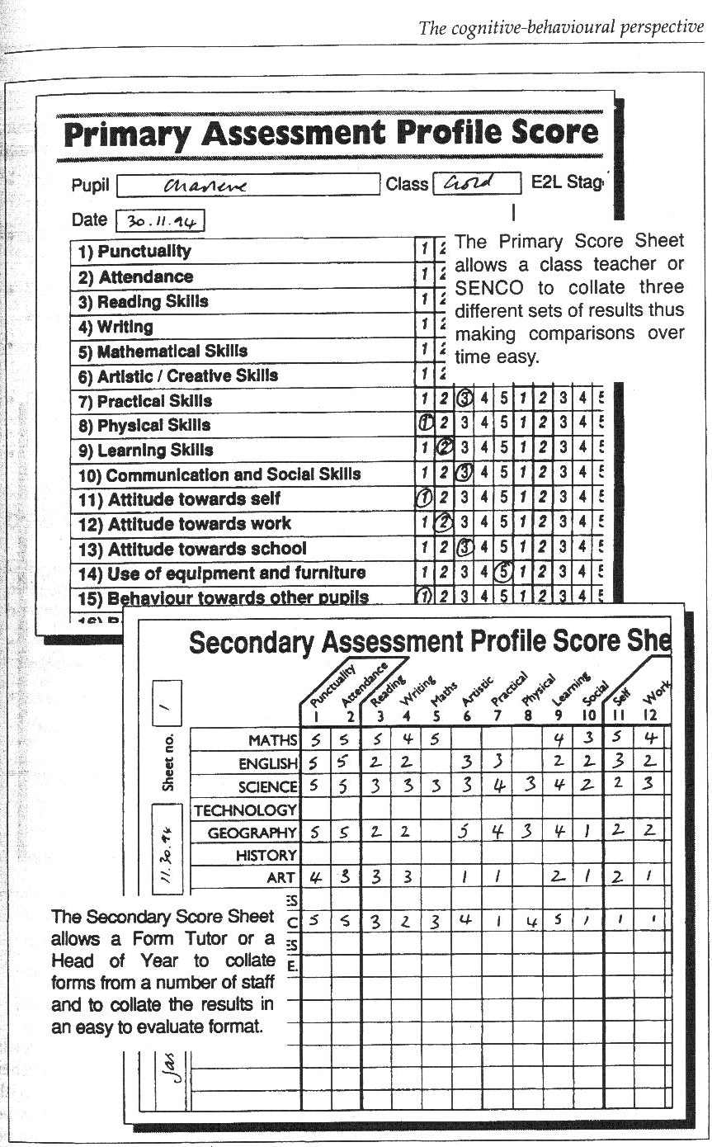

Slide 18
Přímé pozorování
Vhodné zejména při odvozování žákových myšlenek, postojů a očekávání, která vyjadřuje svým chováním
Lze ho strukturovat za pomoci
záznamu pevných intervalů
záznamu frekvence chování
kognitivního monitorování nebo
ABC záznamů

Slide 19
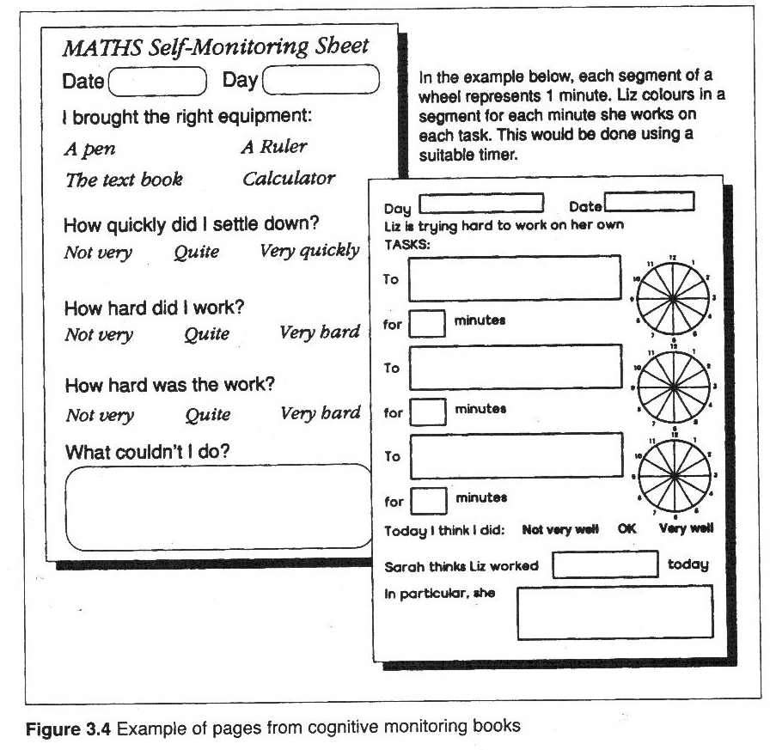

Slide 20
Sociometrie
Poskytuje informace o názorech a postojích vůči ostatním žákům
O míře přijetí druhými studenty, zda je či není odmítán nebo izolován
Sociogram
vizuální reprezentace vztahů uvnitř skupiny
nominace spolužáků – dle specifických otázek (vyber 3, se kterými se nejčastěji povídáš)
záznam pozitivních či negativních nominací
nakonec lze diskutovat o chování druhých, o jejich vlastnostech

Slide 21
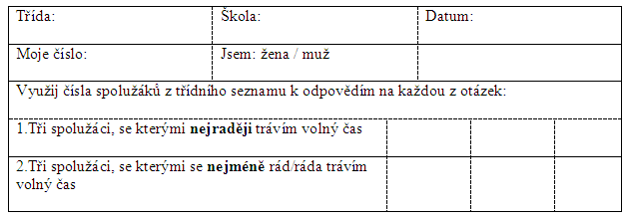
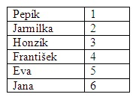

Slide 23
Jak zhodnotit problém
Vybereme některou z metod
Identifikujeme žákovy problémy v chování a související procesy myšlení a uvažování – spolupráce s ostatním personálem, rodiči, žáky
Identifikujeme žákův atribuční styl, úroveň jeho vnímání vlastních schopností (self-efficacy), zda je jeho regulace spíše vnitřní nebo vnější
Odhalit kontexty, frekvenci, trvání, intenzitu problémů v chování
Identifikovat jeho silné a slabé stránky s ohledem na schopnosti řešit problémy a komunikovat
Prostřednictvím rozhovoru odhadnout, zda je motivován pro změnu či nikoli
Naznačit formulaci problému založenou na tomto zhodnocení

Slide 24
Kognitivní formulace
Založena na hypotézách propojujících žákovo myšlení a uvažování s jeho problémy v chování
Krátký a konkrétní popis žákových problémů v chování a souvisejících způsobů uvažování a myšlení
Atribuční styl, povaha regulace, vnímání vlastních schopností (self-efficacy), úroveň motivace – a vliv toho všeho na problémy v chování
Kognitivní faktory, které udržují studentovy problémy v chování

Slide 25
Příklad
Popis
Chlapec odmítá odpovídat na otázky z pracovního listu v dějepise. Pokud na něho učitel tlačí, naštve se. Dříve potíže se čtením, nízké sebevědomí.
Důvody – vnitřní
Chlapec spojuje problémy se čtením s nedostatkem svých schopností a vnímá tento nedostatek jako nezměnitelný. Vnitřně atribuční styl – poraženecký, což mu brání pokusit se o rozvoj svých dovedností.
Důvody vnější
Rodiče ho kritizují za malý posun ve čtení a srovnávají ho se sestrou, která čte velmi dobře. Příliš zdůrazňují souvislost jeho neúspěchu s nedostatkem schopností.

Slide 26
Příklad - pokračování
Udržovací faktory
Potíže se čtením a související negativní myšlenky vedou vyhýbání se neúspěchu. Předpokládá a očekává neúspěch, selhání. Vyhýbá se trapné situaci a studu tím, že odmítá část a odmítá odpovídat na otázky. To zhoršuje problém rozvíjením nízkého sebevědomí. Rodičovská kritika a srovnávání se sestrou činí problém intenzivnějším.
Učitel potvrzuje chlapovy pocity selhání. Spolužáci se mu smějí za problémy se čtením a to vede k tomu, že se chce vyhnout škole jako takové. Cítí se před nimi trapně i díky tomu, že se s nimi srovnává. To vše naznačuje jeho vnitřně atributivní styl, není schopen snažit se o změnu a všichni kolem jeho selhání přisuzují nedostatku schopností.
Konkrétní intervence:
změnit atribuční styl nejen u žáka, ale i u učitele a rodičů prostřednictvím psychologického zhodnocení, které může ukázat, že jeho problémy se čtením jsou změnitelné například pomocí párového čtení doma apod. Použité metody poslouží ke dvěma cílům – rozvinou jeho čtecí dovednosti a pomohou změnit postoje rodičů (příp. spolužáků).
rozvoj jím vnímaných vlastních schopností (self-efficacy) a sebevědomí – díky tomu, že zjistí a objeví své silné stránky ve výtvarné výchově či dramatice.
nabídnout mu různorodé způsoby práce. Učitel mu poskytne rozmanité pracovní pomůcky nebo přístupy, díky nimž bude moci zažít úspěch v plnění úkolů a odpovědí na učitelovy otázky.

Slide 27
Kognitivní intervence
Obecně
Velký výběr kognitivních intervencí a terapií
Výběr závisí na zhodnocení problému dle úrovně žákova kognitivního rozvoje, silných a slabých stránek, jichž dosáhl – spíše než jen podle jeho věku
Zaměření na změnu žákových kognitivních procesů – přesvědčení, postojů, očekávání, přisuzování, vnímání vlastních schopností

Slide 28
Kognitivní terapie Racionálně emoční behaviorální terapie (REBT)
Albert Ellis
Lidé jsou podle něho predisponováni mít určitá přesvědčení - o sobě, o druhých, o vnějším prostředí
Ty ovlivňují pocity a chování, některé pozitivně, jiné negativně
Dva typy přesvědčení
Racionální
Neracionální, iracionální

Slide 29
Kognitivní terapie Racionálně emoční behaviorální terapie (REBT)
Racionální přesvědčení, víry jsou pozitivní a sebe-pozvedávající
Iracionální pak negativní a sebe-ničící.
Iracionální jsou absolutistická, v pojmech „měl by“, „musí“. Nekonzistentní s realitou a nelogická.
Vedou k problémům v chování i v emocích

Slide 30
Kognitivní terapie Racionálně emoční behaviorální terapie (REBT)
Různé typy iracionálních přesvědčení
Obviňuje druhé, že jsou nespravedliví
Vidí druhé jako zoufalé a strašné
Vše, co se děje je mimo mou kontrolu
Je snazší se problémům vyhnout než je řešit
Minulost předurčuje současnost, vše pokračuje tak, jak tomu bylo v minulosti apod.

Slide 31
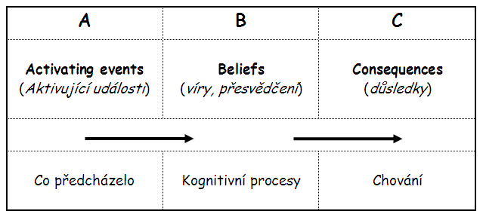
Kognitivní terapie Racionálně emoční behaviorální terapie (REBT)
ABC model

Slide 32
Kognitivní terapie Racionálně emoční behaviorální terapie (REBT)
Cílem REBT je identifikovat a zpochybnit nynější iracionální myšlení, které vede k emočním a behaviorálním problémům
Zaměřuje se na tady a teď spíše než na minulost
Čelí iracionálním představám na empirickém a logickém základě – Neodporují realitě a jsou logické?
Příkladem:
Žák je přesvědčen, že všichni učitelé a spolužáci by ho měli mít rádi a nebo že jsou všichni proti němu.
Přesvědčení, že musí za každou cenu dosahovat nejvyšších latěk ve všech ohledech.
Cílem je zpochybnit tato zobecnění (uváděním výjimek nebo negativních důsledků).

Slide 33
Kognitivní terapie Kognitivní terapie
Aaron Beck
Fenomenologické a informačně-procesní přístupy k myšlení a chování
Jak lidé konstruují své zkušenosti? Jak je vnímají a interpretují?
Myšlenky
záměrné - přímo dosažitelné, uchopitelné
automatické - problematicky dosažitelné, mohou vést k emočním problémům

Slide 34
Kognitivní terapie Kognitivní terapie
Schémata
Organizující principy, které ovlivňují vnímání sebe sama, druhých i světa kolem
Sady klíčových přesvědčení utvořených během dětství
Jsou vyvolávány určitými okolnostmi
Úzké/široké, flexibilní/rigidní
Pokud jsou aktivována, mohou převážit automatické myšlenky spolu s deformací zpracování informací
Kognitivní distorze, deformace – zkreslení ve výběru a přizpůsobení chování
Schémata aktivují kognitivní deficity – problémy ve vnímání, v úsudcích apod.

Slide 35
Kognitivní terapie Kognitivní terapie
Změny chování lze částečně dosáhnout prostřednictvím zkoumání empirických základů daných přesvědčení
Kolaborativní empirismus – poradce s klientem spolupracují na empirickém testování přesvědčení
Povzbuzování k vytváření alternativních interpretací a vysvětlení, která povedou ke změnám jejich chování
Zaměření se na přesvědčení o sobě, vnímané sebe schopnosti (self-efficacy), atribučním stylu, předpokladech a postojích ke druhým a světu

Slide 36
Kognitivní terapie Kognitivní terapie
Běžné kognitivní deficity
Svévolné, unáhlené, závěry
Selektivní zájem – zaměření se na jednu věc a opomíjení ostatních
Přehnaná generalizace – zobecňování jednotlivostí bez náležitého důvodu či důkazu
Přehánění nebo bagatelizace – příliš mnoho nebo málo důležitosti událostem
Personalizace – vztahování událostí k sobě i když není reálné spojení
Dichotomické myšlení – černobílé vidění

Slide 37
Kognitivní terapie Kognitivní terapie
Kognitivní terapie povzbuzuje klienta ke
sledování svých automatických myšlenek, k rozpoznávání vztahů mezi myšlením, pocity a chováním
nahrazování nerealistických myšlenek realistickými
ke změně klíčových přesvědčení, která způsobují emoční a behaviorální problémy

Slide 38
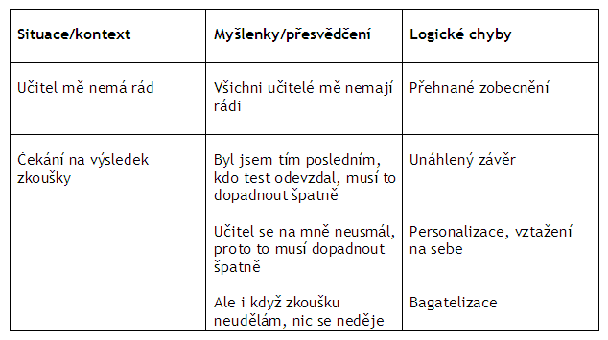
Kognitivní terapie Kognitivní terapie
Beckova třísloupcová technika

Slide 39
Kognitivní terapie Kognitivní mediace a přístupy ke strategiím zvládání
Trénování sebe-instruování, sebeinstrukční trénink (Meichenbaum)
posilování sebekontroly zvnitřňováním instrukcí
trénují se verbální sebe-instrukce, sebeposilování
Fáze intervence:
Modelování žádoucího chování s jasnou instrukcí
Imitace chování společně s jasnou sebe-instrukcí
Imitace a šeptání sebe-instrukce
Imitace chování se skrytou instrukcí

Slide 40
Kognitivní terapie Kognitivní mediace a přístupy ke strategiím zvládání
Trénink schopností k řešení problémů (strukturované řešení problémů) (D‘Zurilla, Goldfried)
Pět fází k vybavení žáka dovednostmi
Orientace v situaci
Definice problému, formulace
Nalezení všemožných způsobů řešení („brainstorming“)
Zhodnocení výhod a nevýhod každého z nich
Zvolení určitého řešení a plán konkrétních kroků
Uskutečnění
Zhodnocení účinnosti

Slide 41
Kognitivní terapie Kognitivní mediace a přístupy ke strategiím zvládání
Trénink schopností k řešení problémů (strukturované řešení problémů) (D‘Zulilla, Goldried) – pokračování
využitelné u žáků impulzivních a rušivých, ale i se zkušeností interpersonálních problémů
Předpoklad, že žák s problémy nemá dostatek kognitivních schopností, které jsou základem pro pozitivní interakce se druhými
Rušiví a agresivní žáci – volit přijatelné způsoby sledování svých cílů, nové strategie

Slide 42
Kognitivní terapie Kognitivní mediace a přístupy ke strategiím zvládání
Protistresové očkování (Miechenbaum)
Důraz na získávání zvládacích dovedností, které žákovi umožní pracovat s malým, zvládnutelným množstvím stresu = cesta ke zvládání větších problémů
Třífázový model:
Instruovat žáka o tom co je to stres
Naučit ho zvládací dovednosti – relaxační techniky, pozitivní tvrzení, sebe-posilování
Vystavit ho stresující události, aby se naučil své nové dovednosti používat, nácvik chování

Slide 43
Kognitivní terapie Kognitivní mediace a přístupy ke strategiím zvládání
Atribuční přeškolení (Bandura, Weiner)
Všímá si jak kauzální vysvětlení a přisuzování ovlivňuje problémové chování svých nositelů
Žák přeceňuje pravděpodobnost negativních událostí (nefér zacházení, nepřátelské záměry) a přejde rovnou k závěru (pohledy vždy interpretuje jako nepřátelské)
Atribuční přeškolení povzbuzuje žáka, aby identifikoval své způsoby atribucí, přisuzování, zvláště chyby v myšlení a uvažování
Po žákovi se chce, aby zvažoval alternativy a zkoušel je v různých kontextech
Cílem je povzbudit ho, aby uvažoval o tom, že jeho snaha může vést k řízení svého chování a tím i k růstu představy o vlastních schopnostech (self-efficacy)

Slide 44
Kognitivní terapie Kognitivní mediace a přístupy ke strategiím zvládání
Zvládání hněvu (anger management) (Feindler, Ecton)
Zlost a agrese jsou chápány jako naučená chování, která jsou udržována díky posilování
Zlost – zahrnuje jak fyziologické tak kognitivní procesy
Agresivní děti dokáží identifikovat ohrožení nebo provokativní čin i když neexistuje (proto kognitivní)
Cílem je sebekontrola zlosti a agrese skrze kognitivní-mediaci a redukci vzruchu
Zhodnocení problému – sebe-monitorovací techniky (deník vzteku) a pozorování (ABC)

Slide 45
Kognitivní terapie Kognitivní mediace a přístupy ke strategiím zvládání
Zvládání hněvu (anger management) (Feindler, Ecton) - pokračování
Techniky zvládání vzteku
Žák identifikuje související myšlenky, pocity, činy – v pojmech funkční, ABC analýzy
Cíle – stanovit je a vysvětlit (zvýšit kontrolu nad zlostí a vyhnout se provokujícím situacím)
Trénovat sebeinstrukční techniky - lze i za pomoci hraní rolí = bezpečný prostor pro nácvik sebeinstrukčních technik
Techniky myšlení dopředu – uvažuje o narážkách, které ho mohou vyprovokovat
Trénink v asertivitě – asertivní prosazování svých práv namísto agrese
Trénink relaxačních technik – redukce agresivního nabuzení
Trénink sebe-zhodnocování, sebe-posilování. Vedení deníku zlosti – zpětná vazba
Proč se to nemusí dařit?
- Nedostatek odhodlání, nedostatek potřebných sociálních dovedností, kognitivní deficity, kultura vrstevnické skupiny, úzkost, technické problémy

Slide 46
Kognitivní evaluace, vyhodnocení
Všímáme si změn v kognitivních procesech během intervence.
Pozitivní změny v kognitivních procesech by se měly projevit v chování
Měla by být vytvoření před-intervenční čára (baseline), abychom snadno a dobře srovnali start s cílem

Slide 47
Klíčová literatura
Ayers, H., Clarke, D., Murray A. 2000. Perspectives on Behaviour. A Practical Guide to Effective Interventions for Teachers. David Fulton Publishers: Oxon

